Slide 1
让阅读成为一种习惯
超星移动图书馆

Slide 2
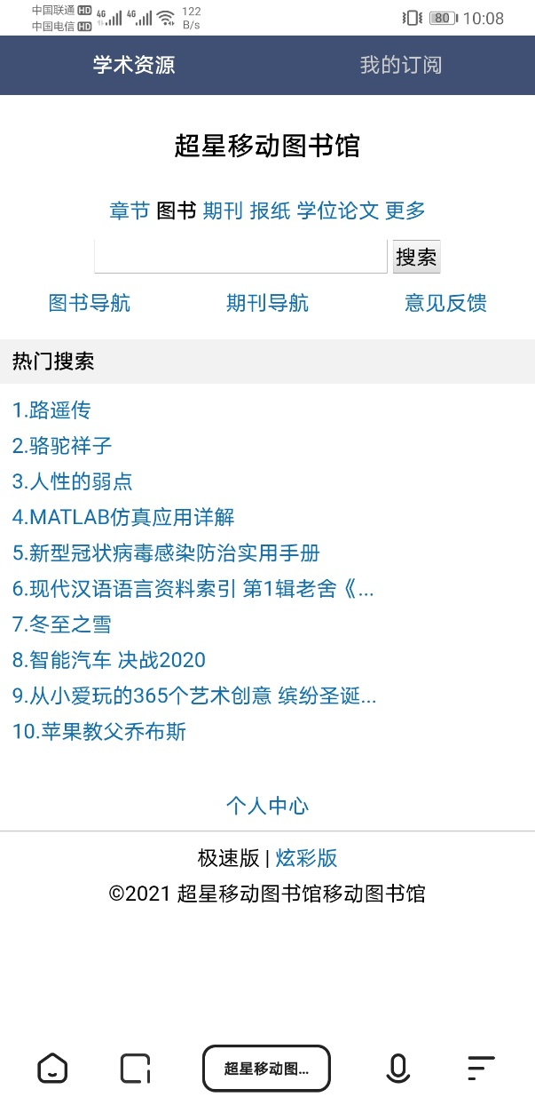
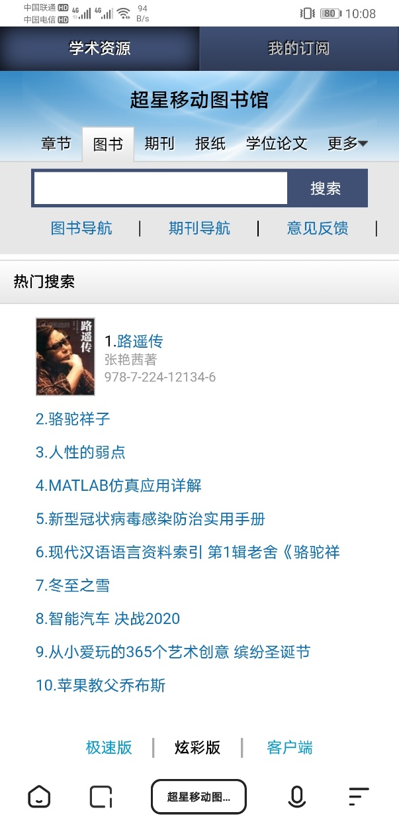
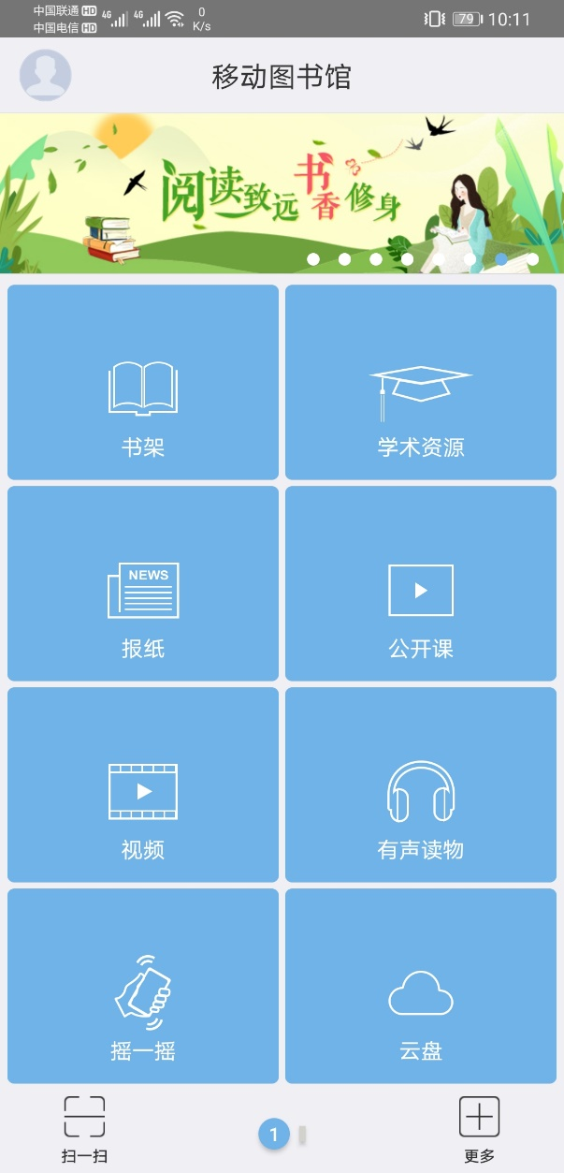
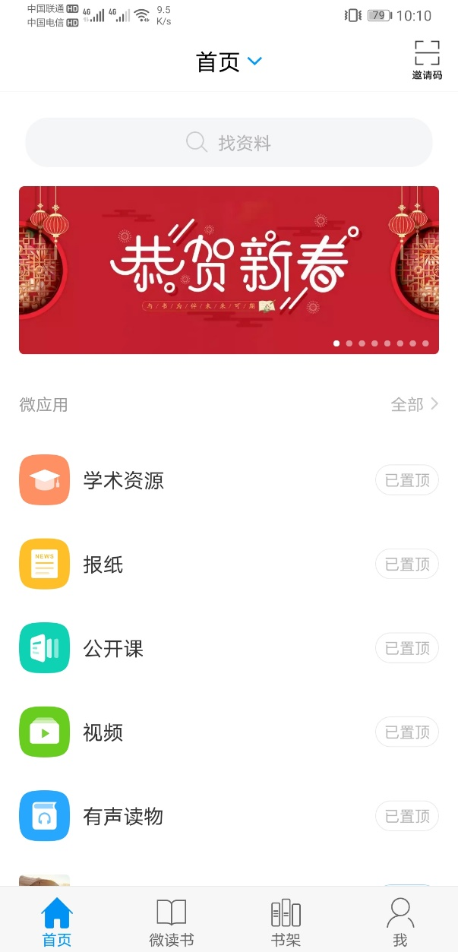
移动图书馆生长发育图
Notes:
基于WAP网页的手机版
适合触摸式手机的彩版
智能手机的客户端版
基于微服务架构的全新移动图书馆

Slide 3
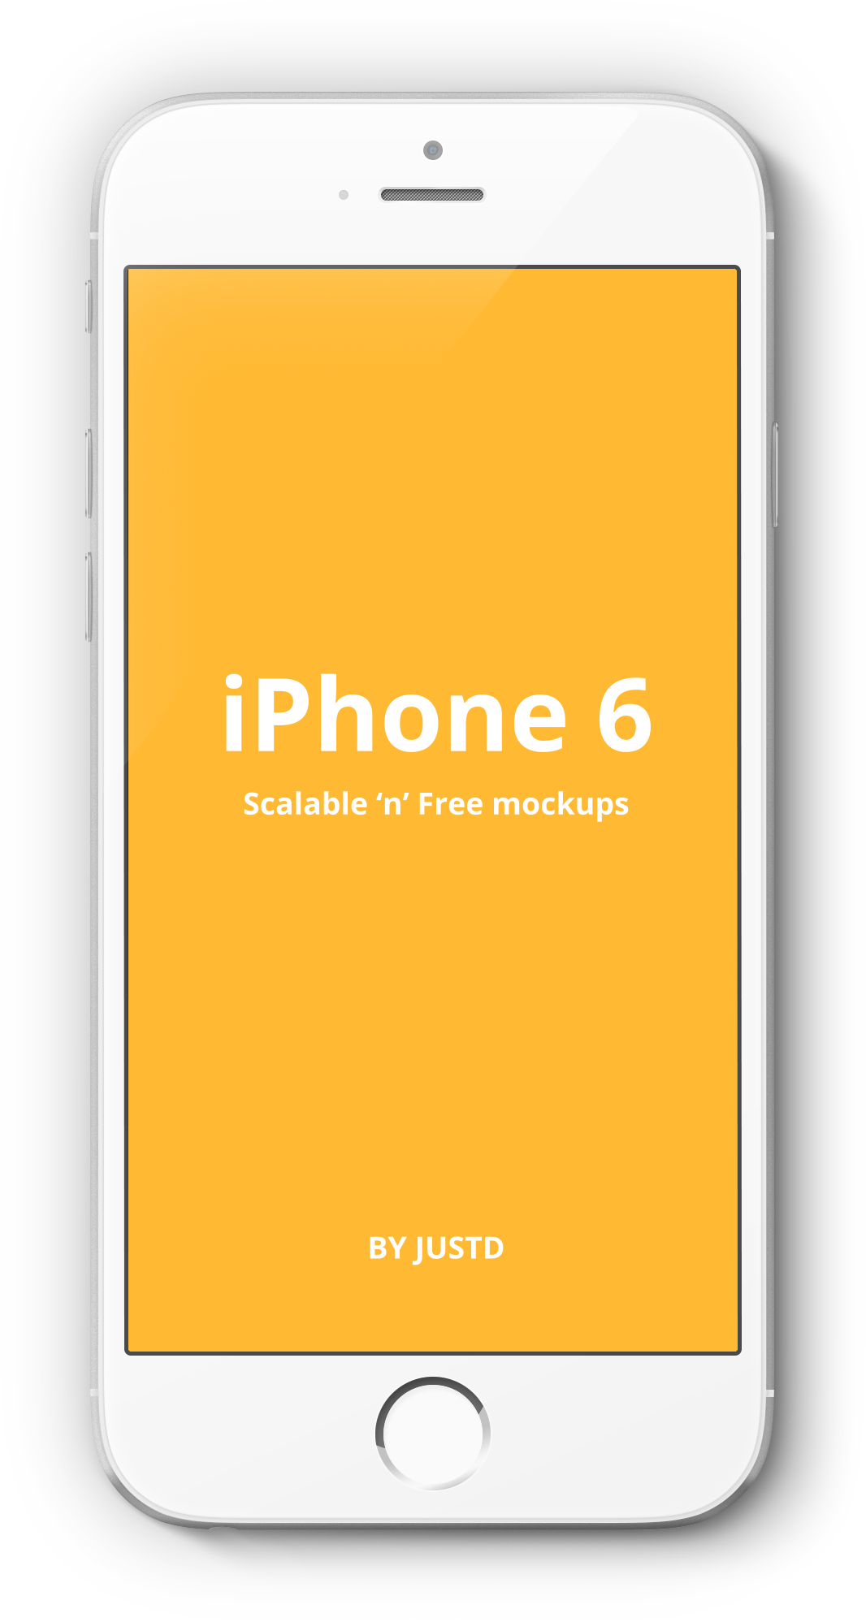
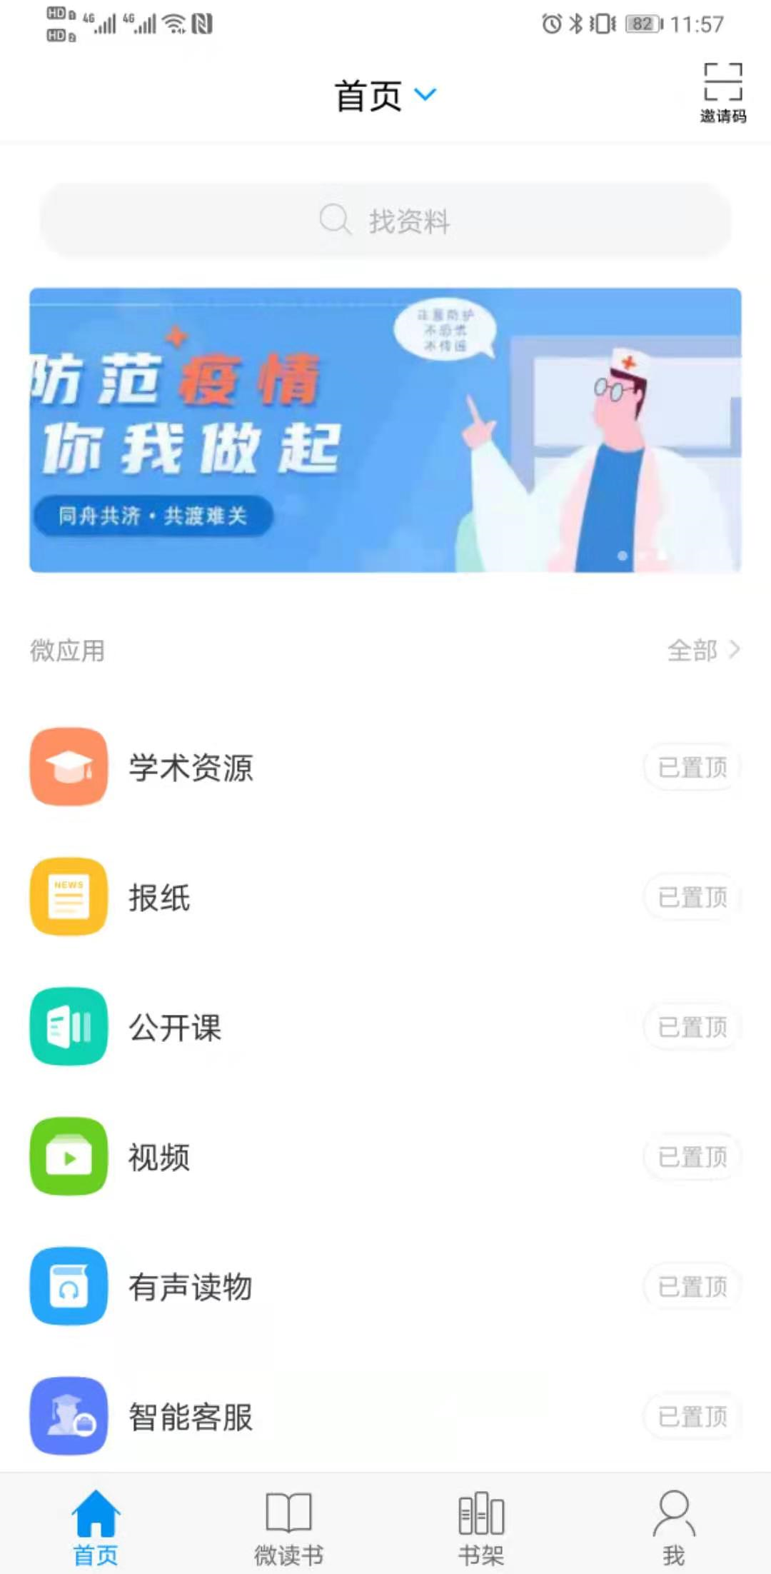
超星移动图书馆
任何用户
Any user
任何时候
Anytime
综合性
移动平台
任何地点
Any where
任何信息资源
Any information resource
任何服务
Any service
Notes:
移动图书馆成为一个综合性的移动平台，不仅提供阅读资源，更可以提供各种移动服务。

Slide 4
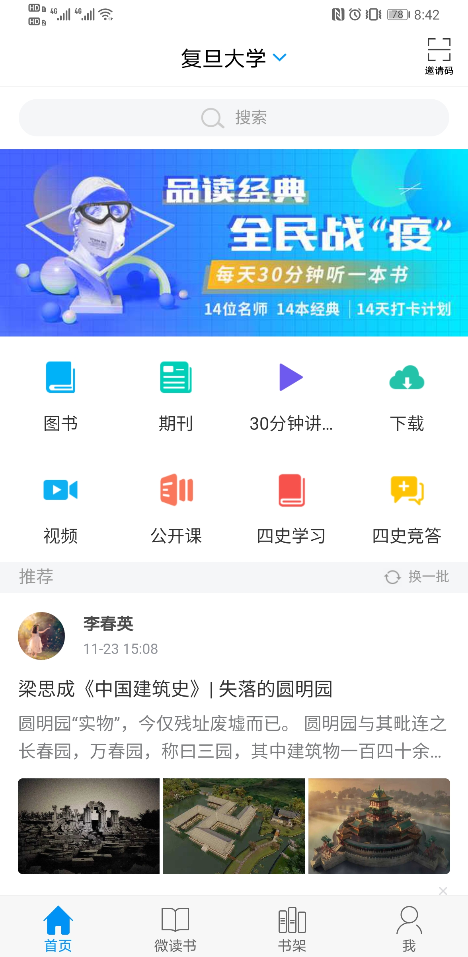
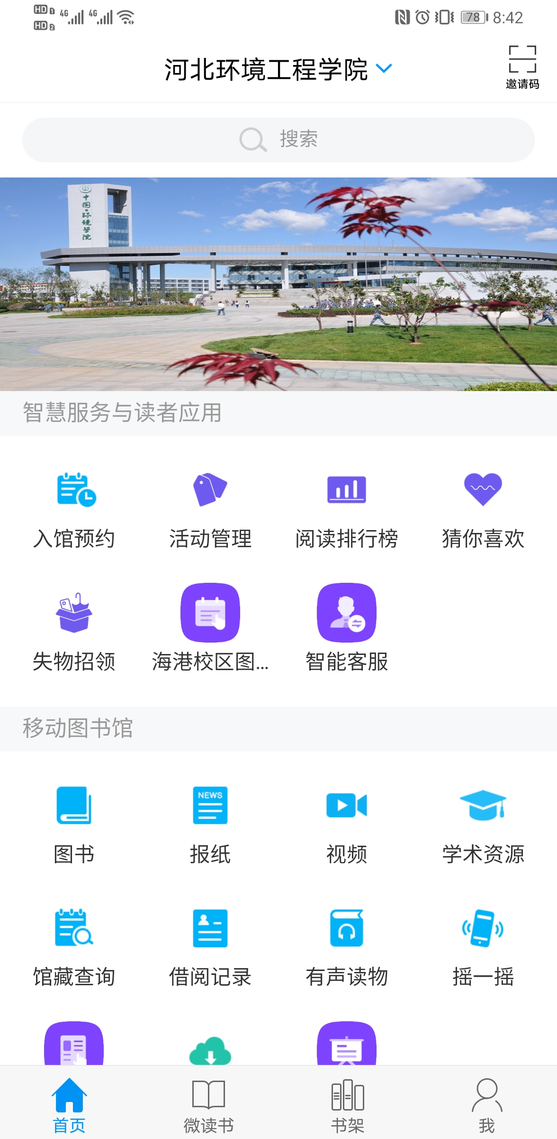
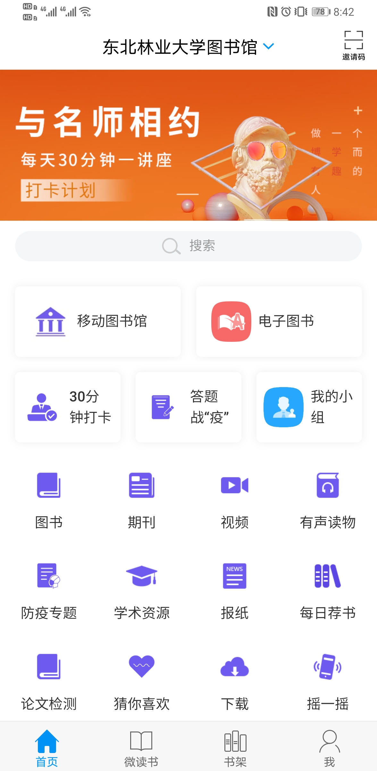
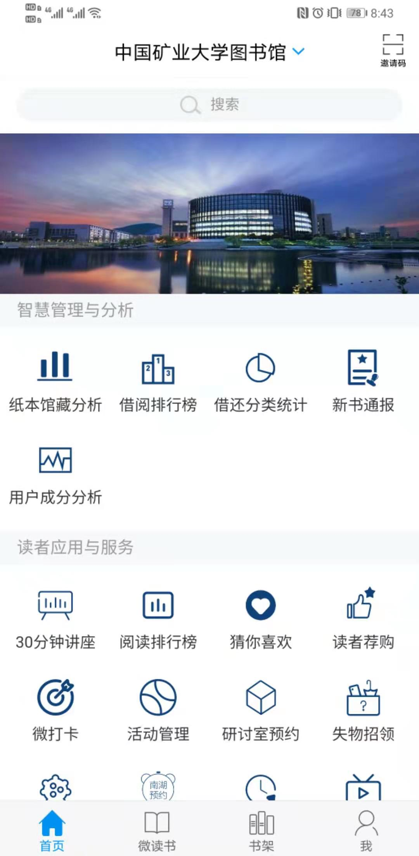
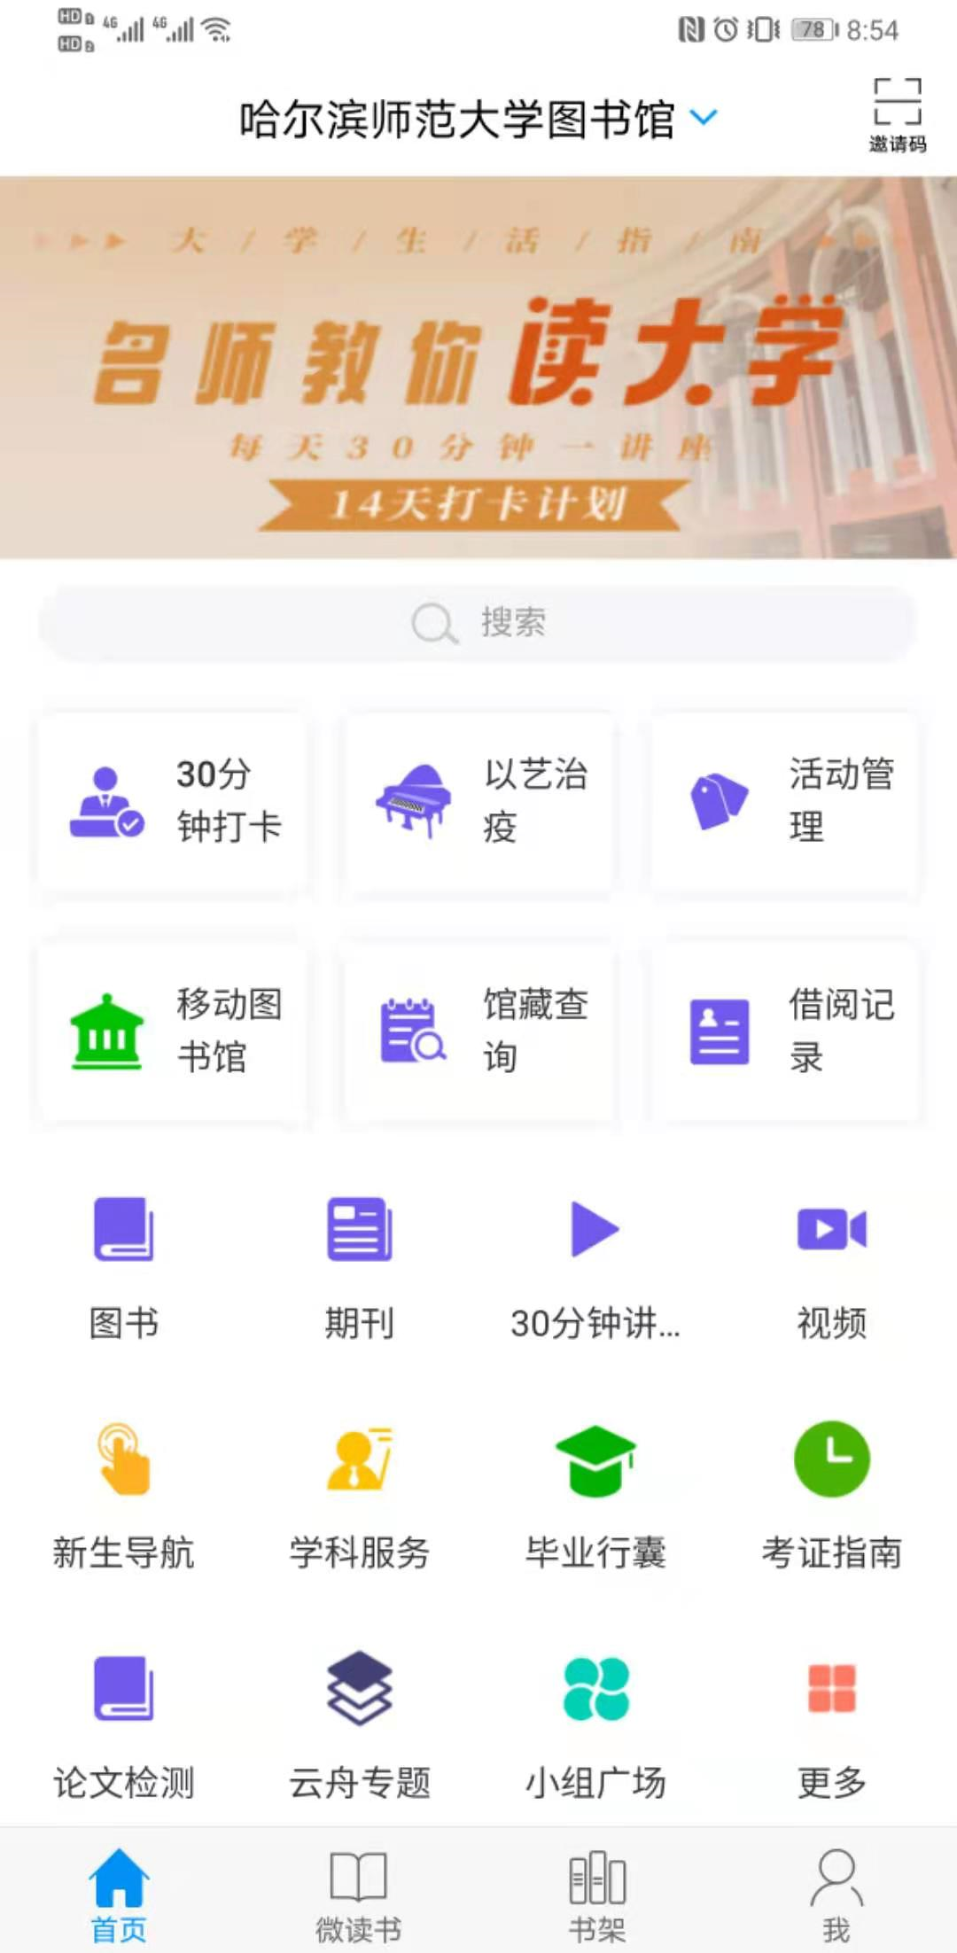
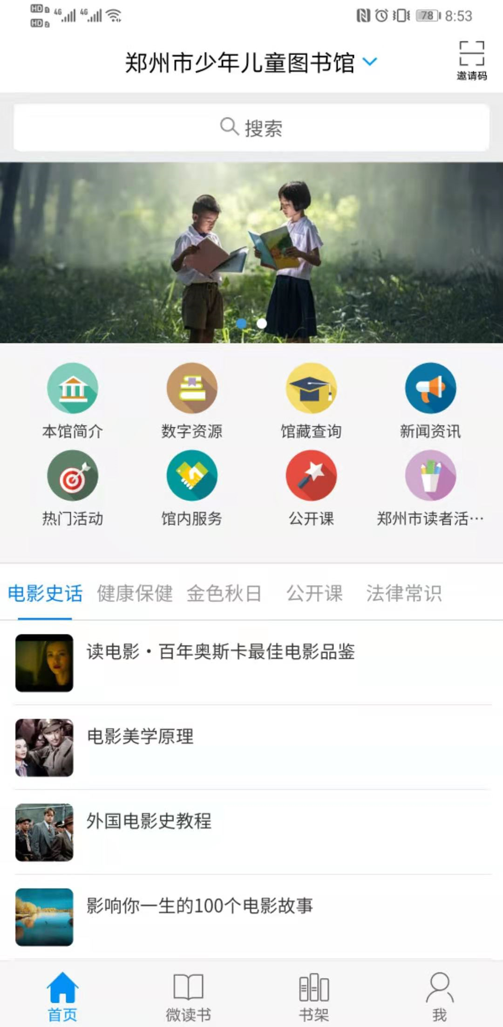
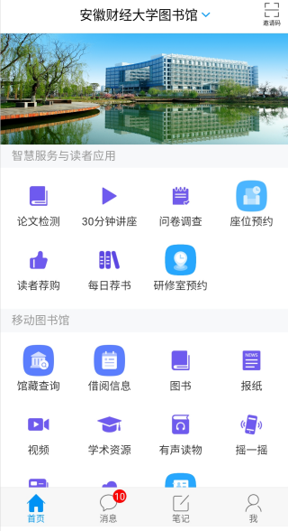
案例展示
Notes:
展示图书馆自身风格，提供本馆特色服务。

Slide 5
移动图书馆
电子资源
移动阅读
服务创建
展示空间
线上线下
同步管理
Notes:
服务展示窗口
线上线下同步管理
更精准的资源

Slide 6
01
电子资源、移动阅读
集成图书、期刊、视频讲座等图书馆移动阅读资源
电子资源利用率低？
馆藏复本不够？
读者阅读意愿不够强？
……

Slide 7
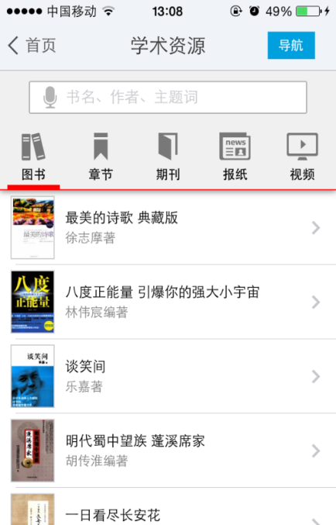
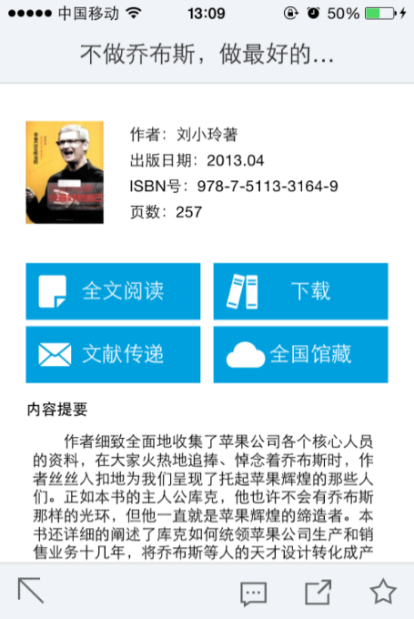
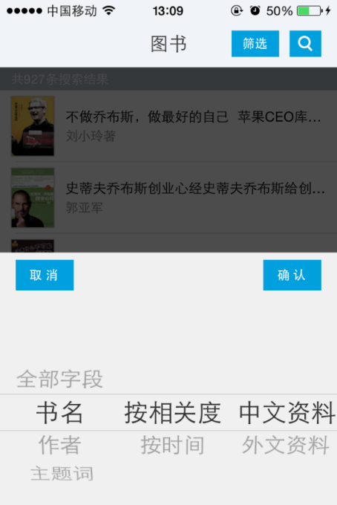
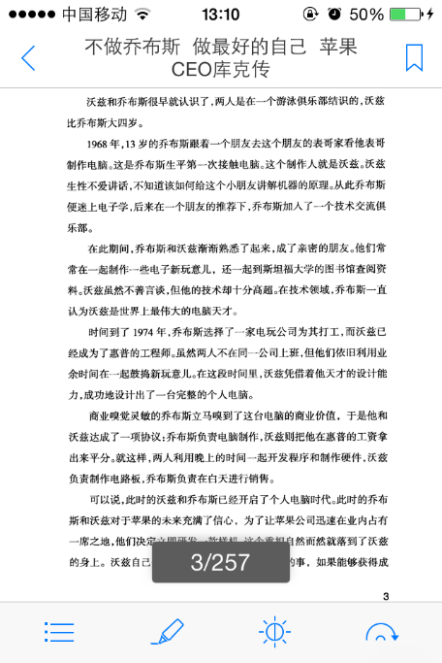
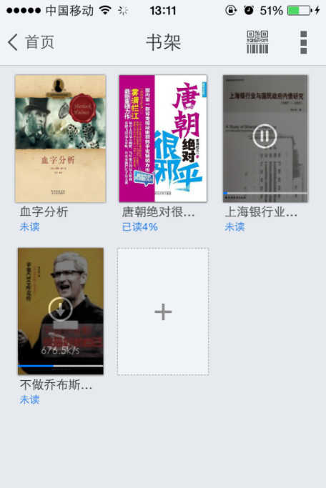
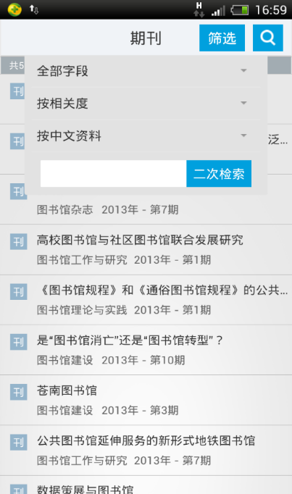
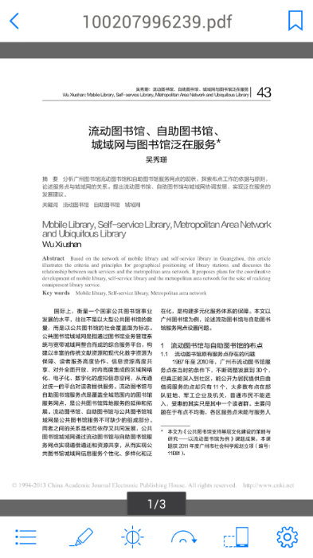
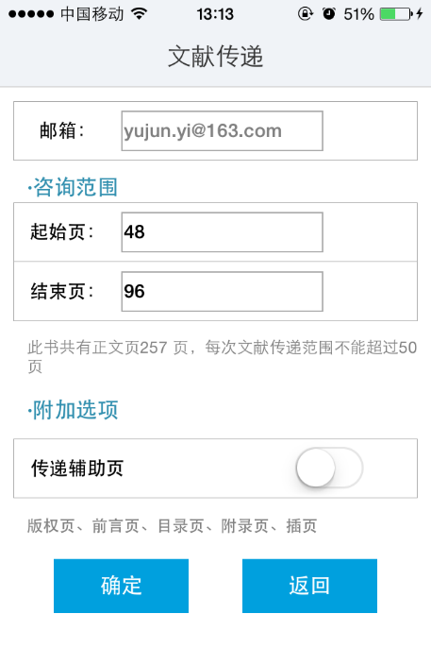
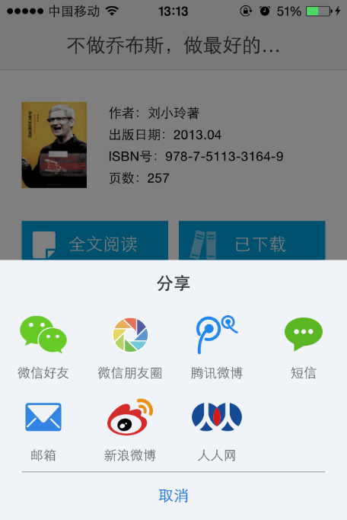
学术资源
整合图书馆电子资源，通过手机可进行一站式检索及阅读，支持下载，批注。
实时进行文献传递，资源导航，在线问答等服务。
Notes:
学术资源检索为多频道一站式检索，可以支持多字段和二次检索精确定位；检索到的数据也有多种获取方式，例如直接下载后即可离线阅读；可以支持文献传递

Slide 8
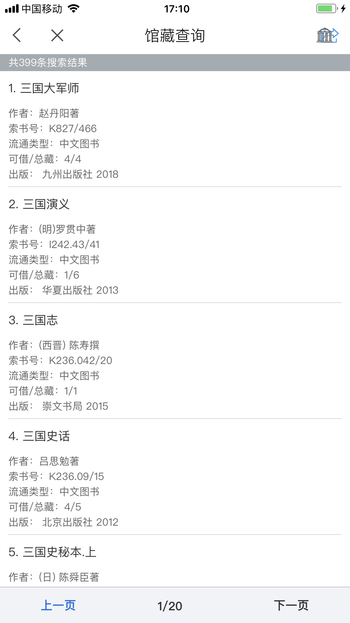
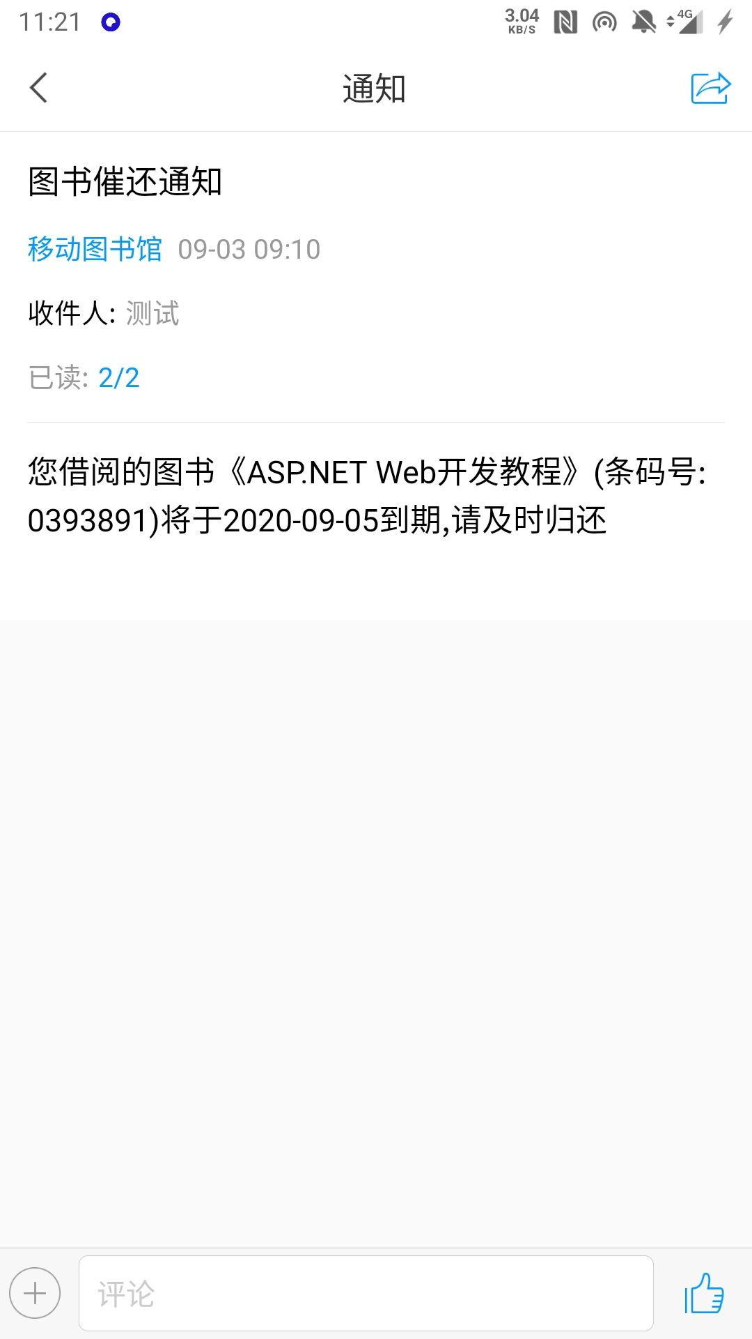
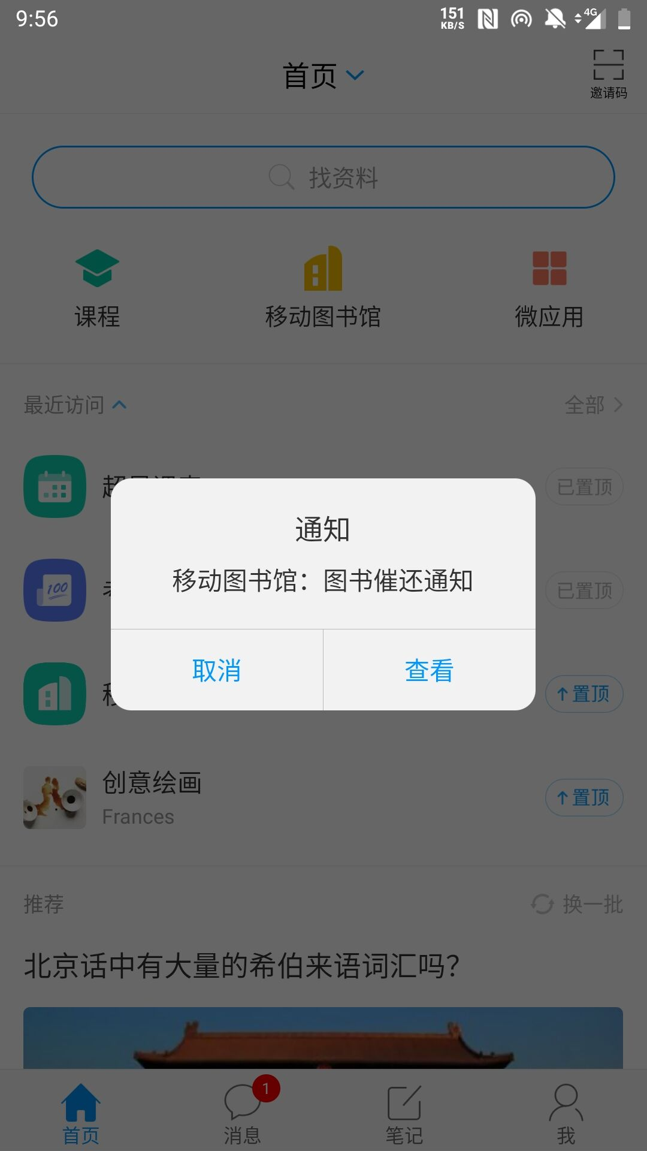
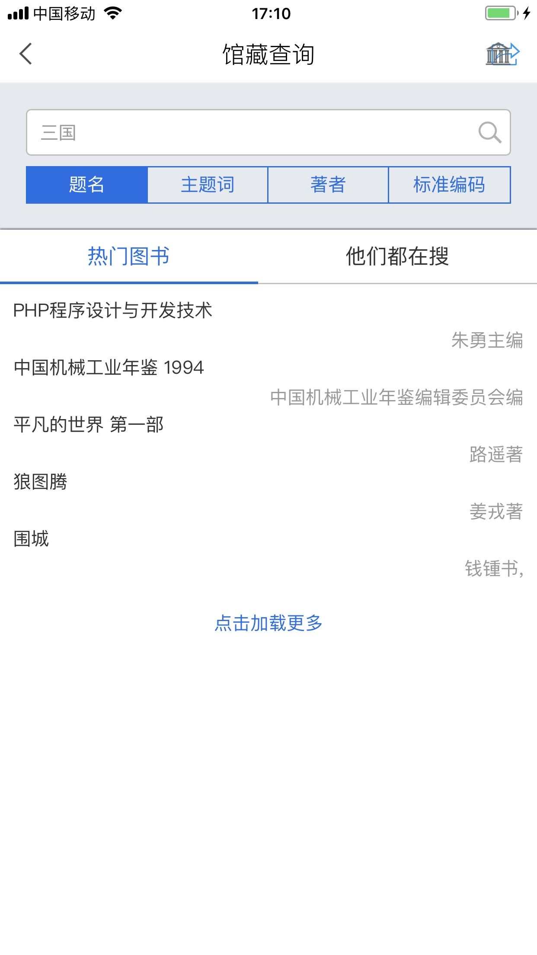
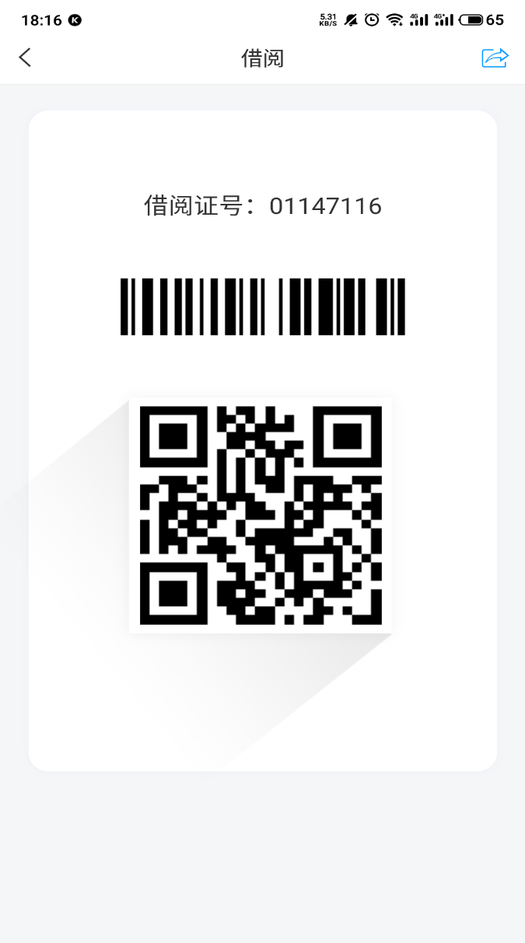
馆藏查询
与图书馆OPAC系统的完美对接，支持手机查询,续借……
Notes:
对接opac系统，

Slide 9
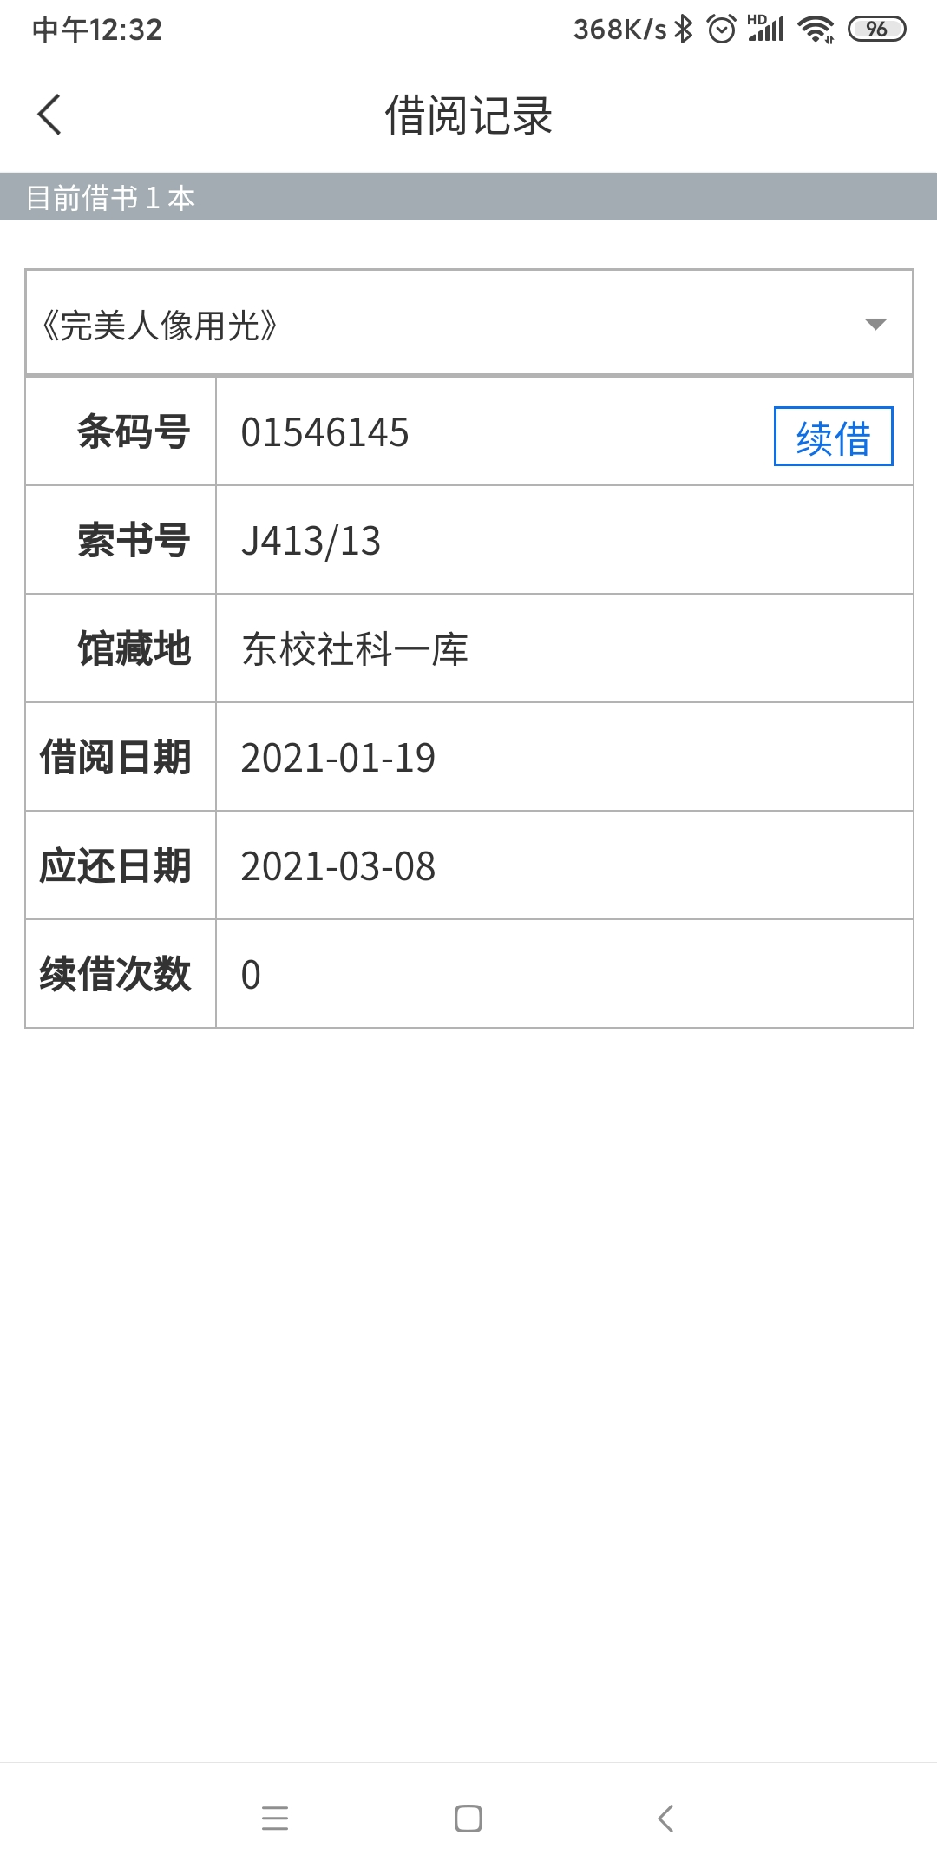
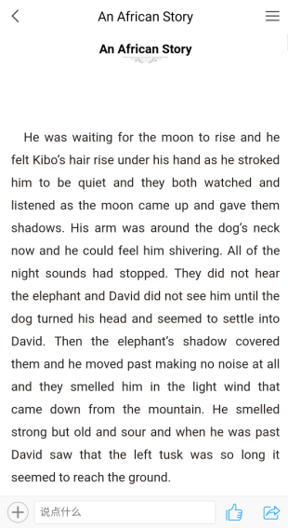
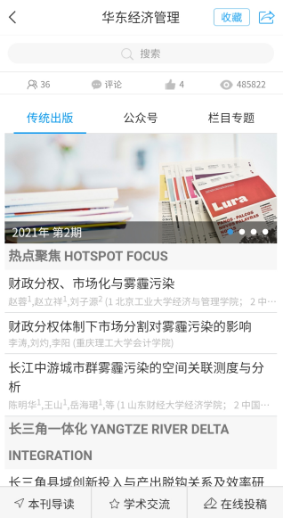
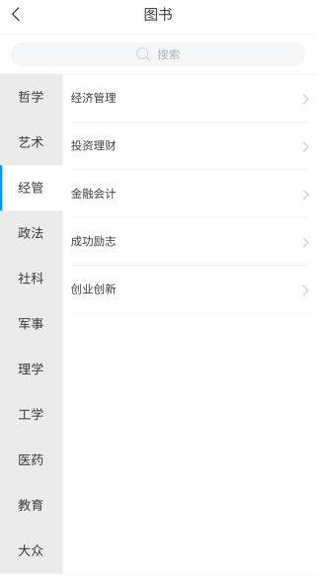
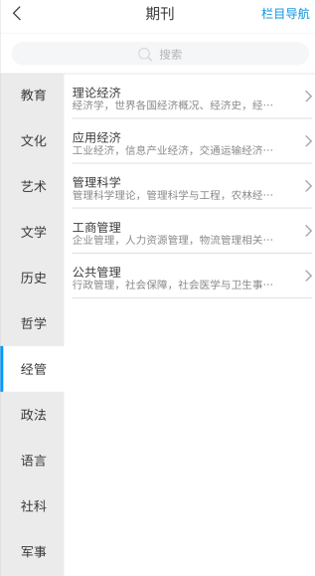
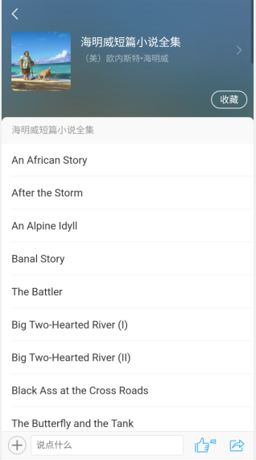

Slide 10
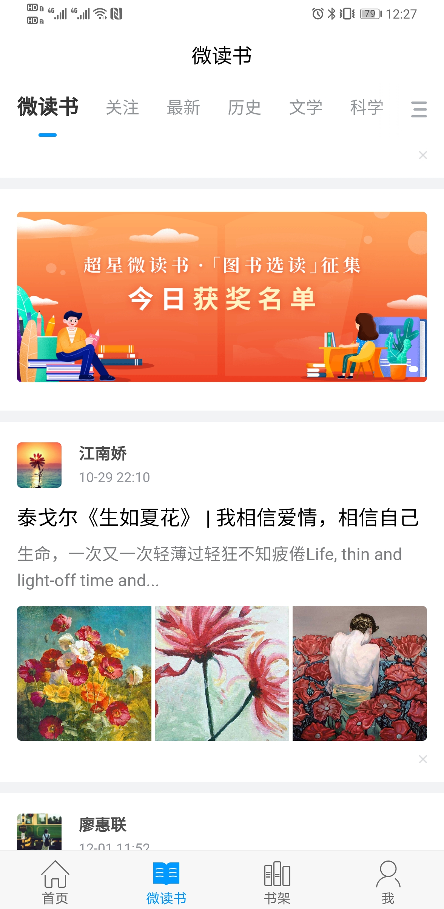
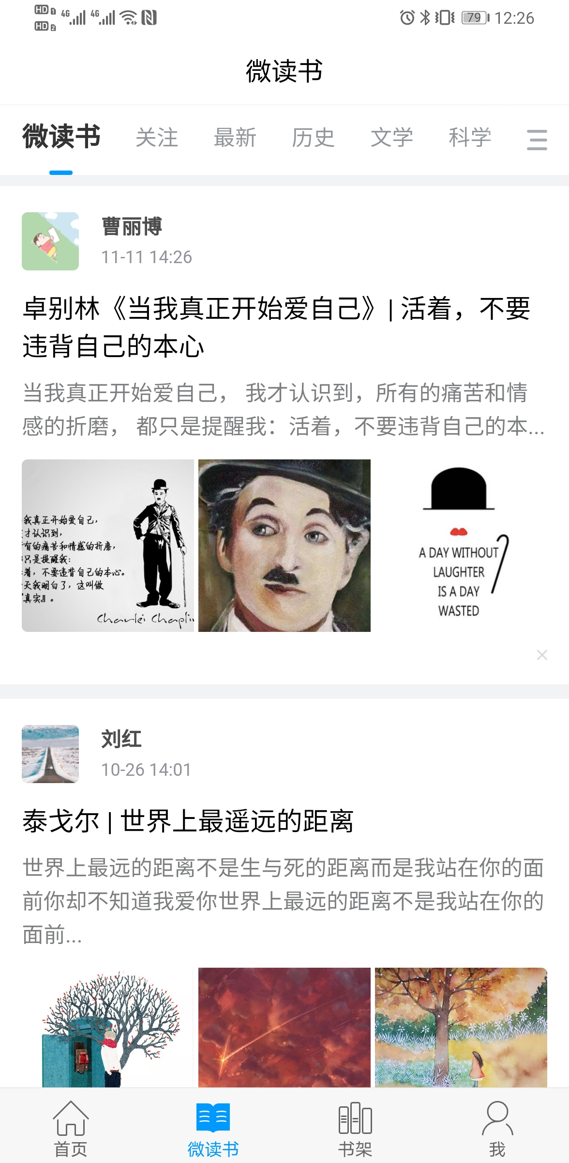
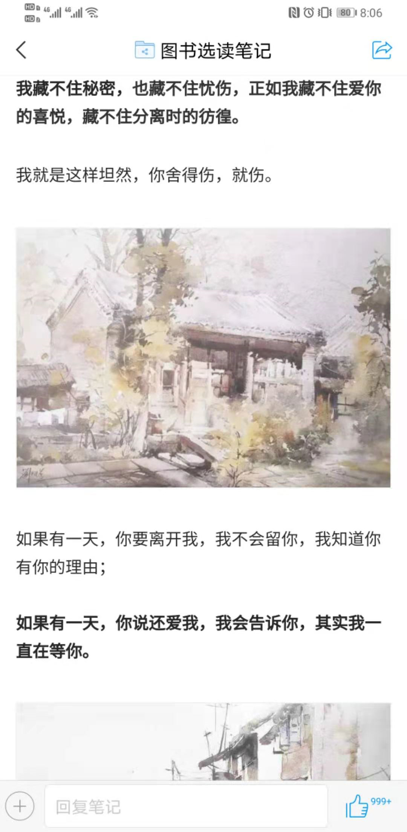
微读书
碎片化阅读，通过片段引导读者阅读经典全文。
激发读者创作欲，将阅读体验分享到平台。

Slide 11
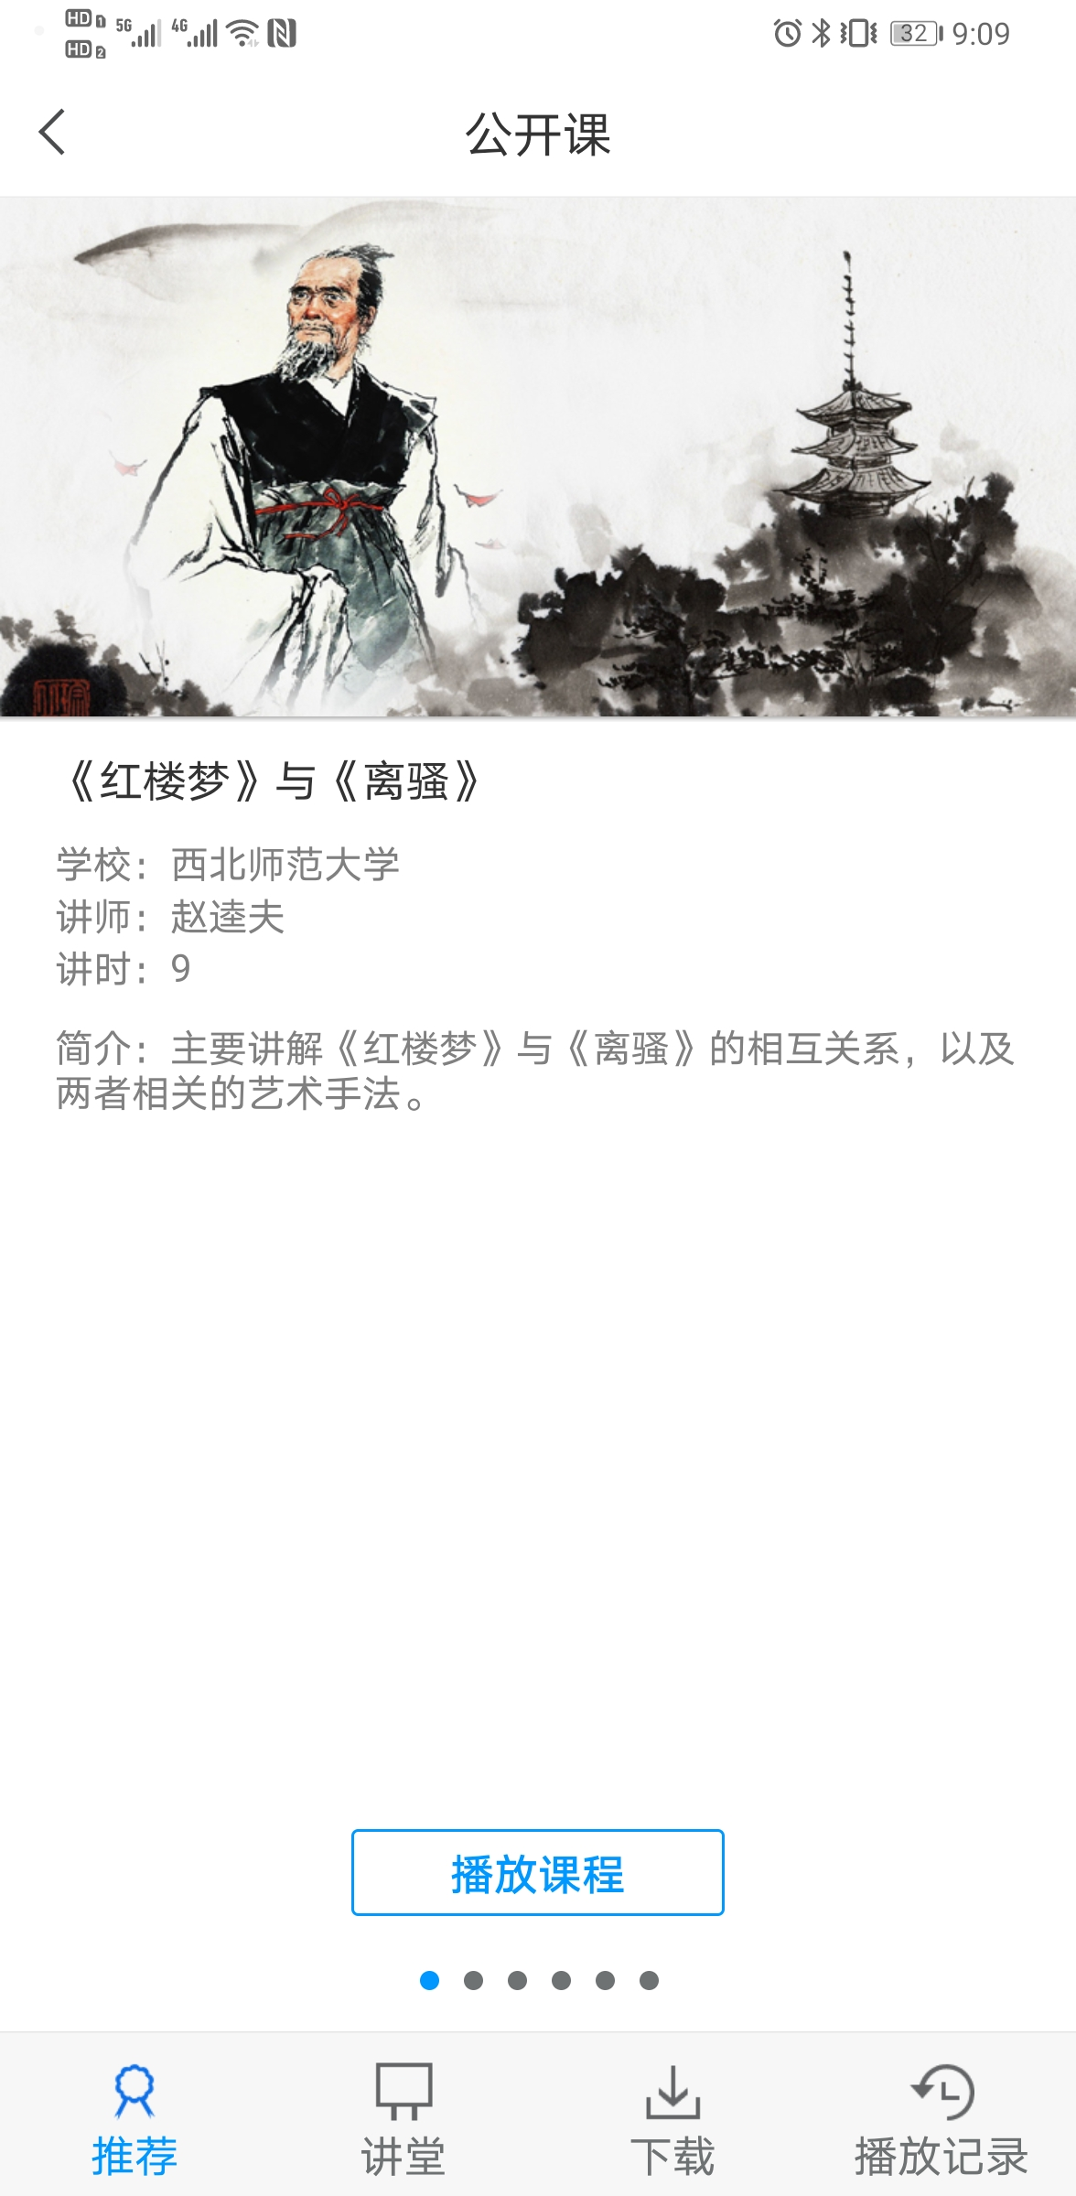
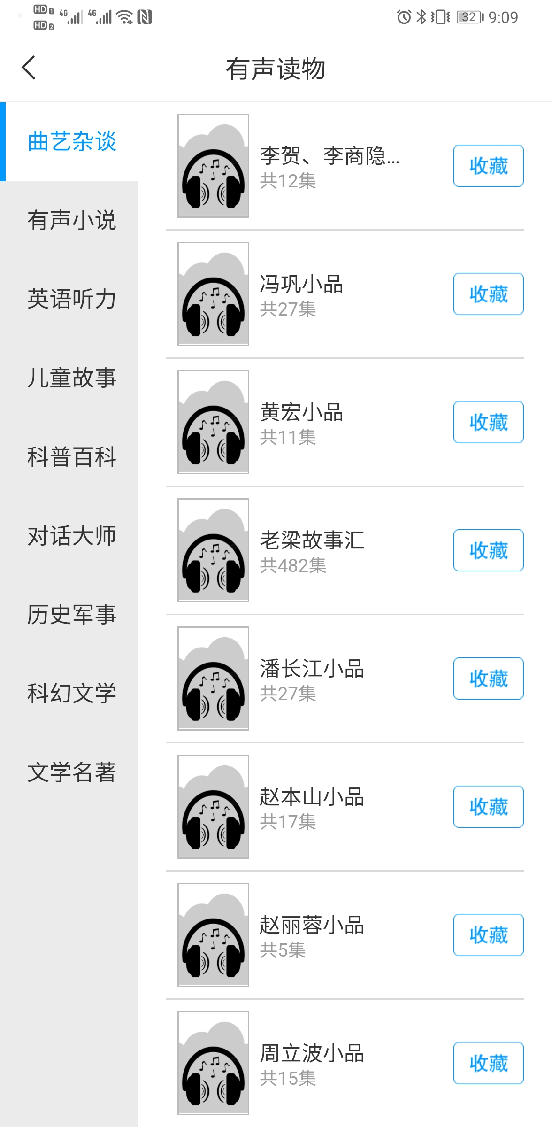
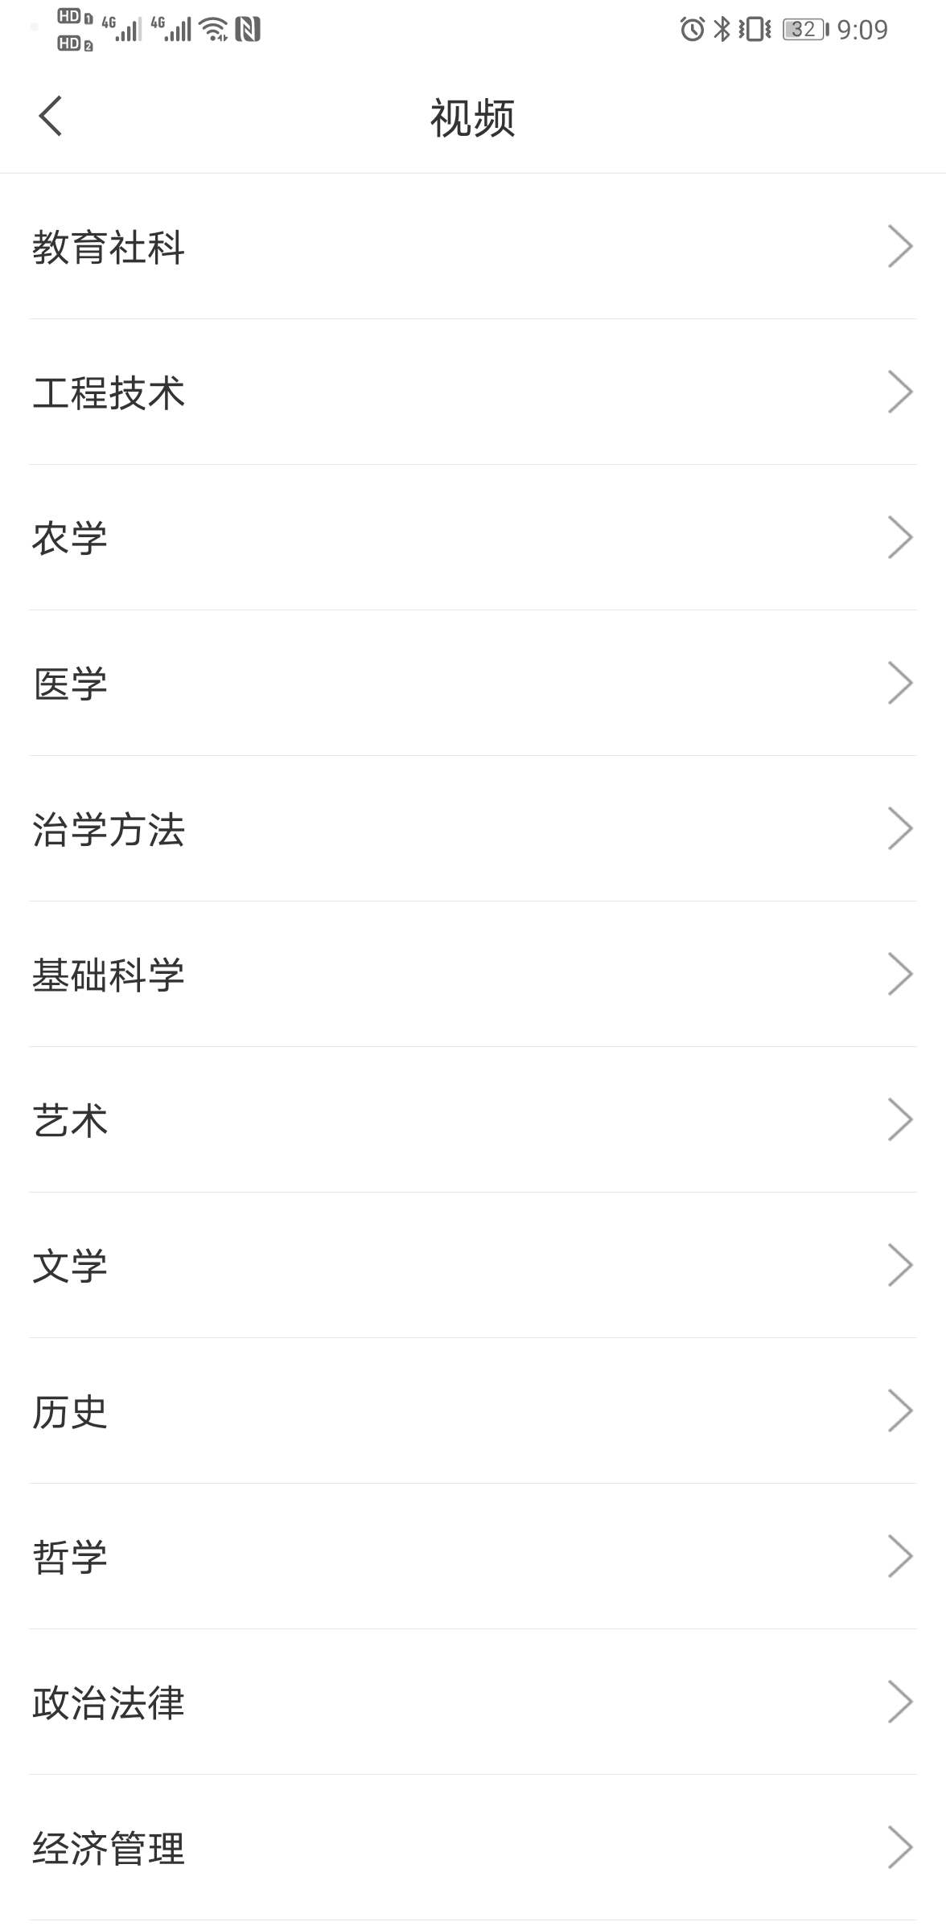
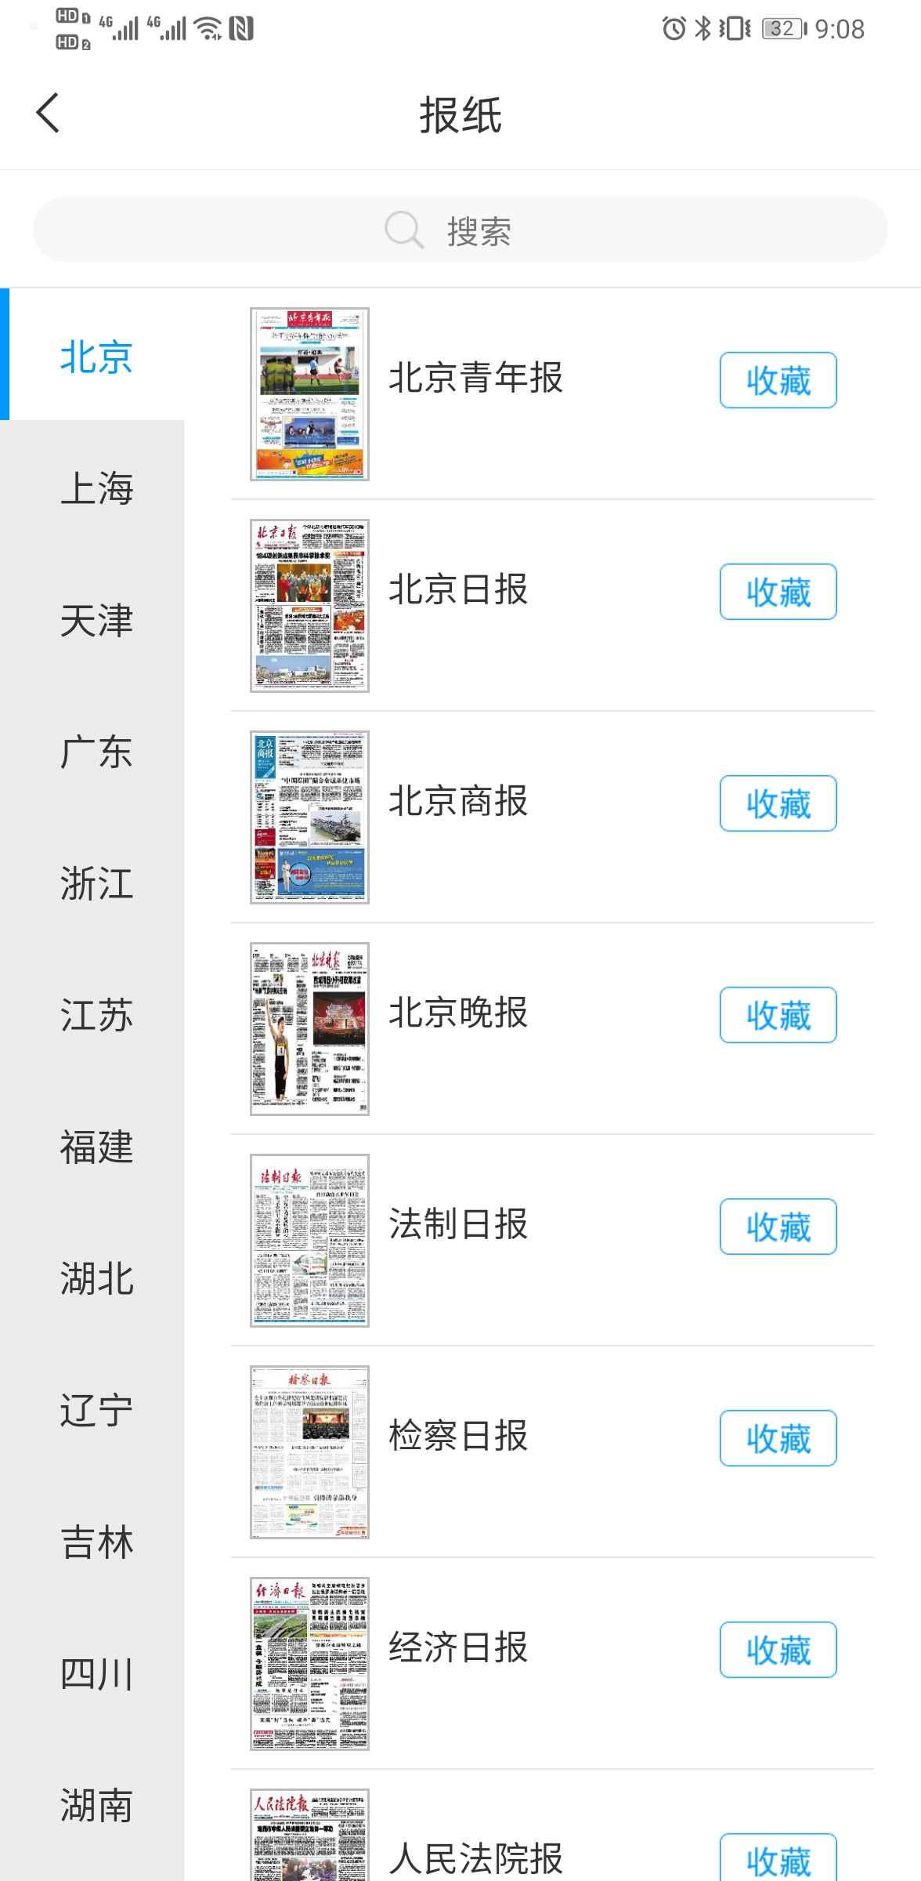
更多资源

Slide 12
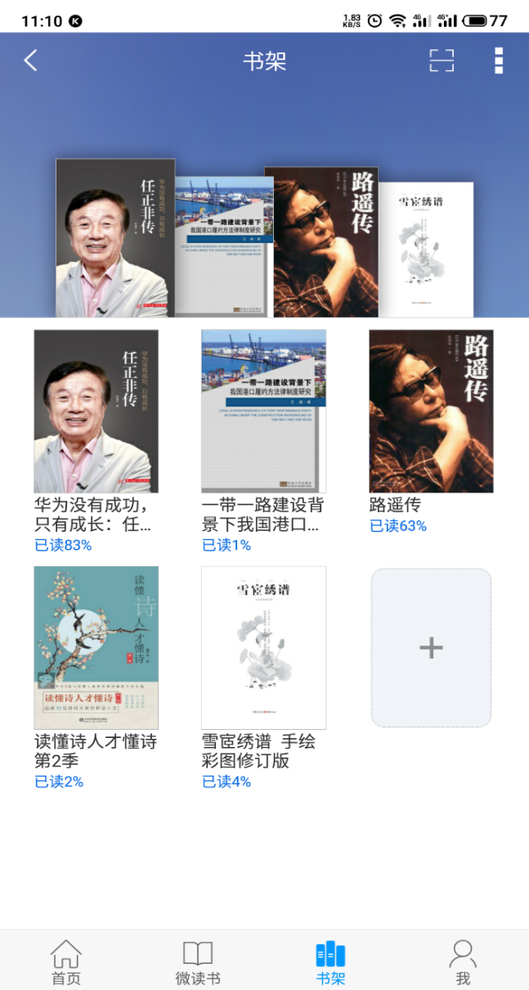
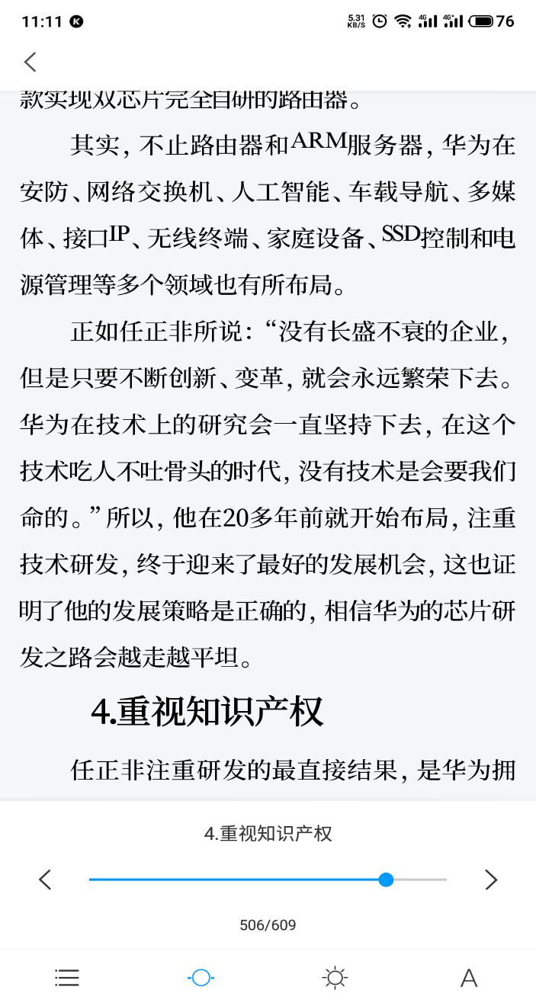
移动阅读
字体、背景可调节。
阅读进度目录随时看
离线阅读，书签记录随心看

Slide 13
02
服务创建、展示空间
开闭馆时间读者不知道？
新书推荐没有窗口？
年年需要做读者入馆培训？
馆内功能指引不清晰？
……
Notes:
相信这些问题老师在日常工作中经常遇到，那么利用移动图书馆提供的相关功能就可以很好的解决这些问题。

Slide 14
03
线上线下服务同步管理
构建读者与图书馆交流的桥梁
举办活动通知送达率低？
图书馆占座问题严重？
讲座活动效果不佳？
……

Slide 15
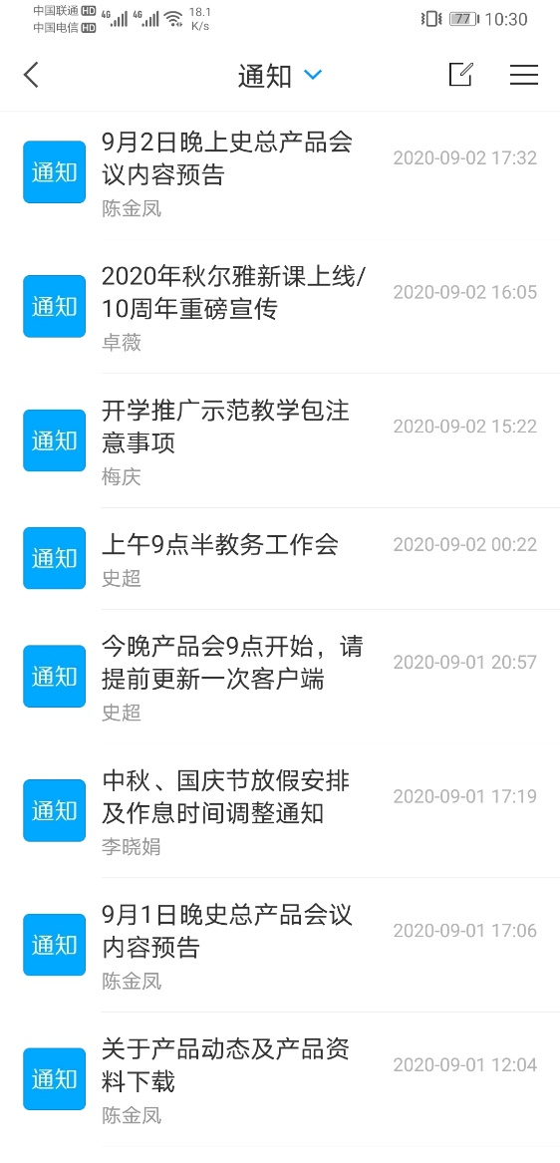
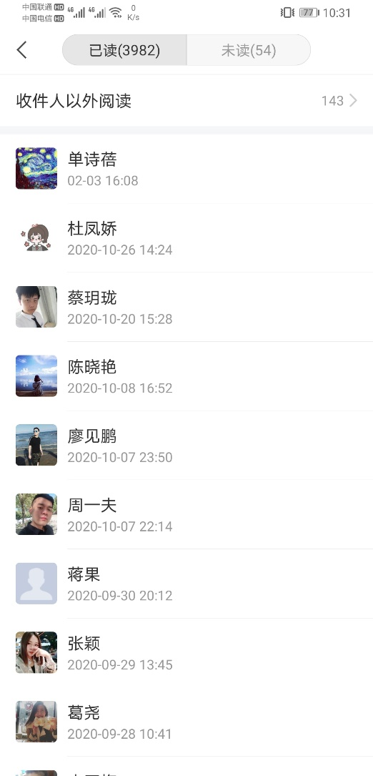
通知消息实时反馈 已读、未读精准统计
通知可按组织机构下发，阅读人数实时反馈，精准对接每个部门的每个人

Slide 16
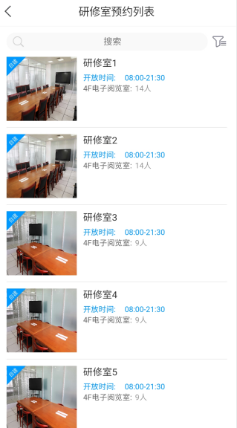
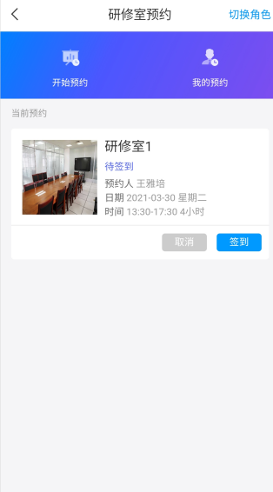
场馆预约
Notes:
提高场馆利用率

Slide 17
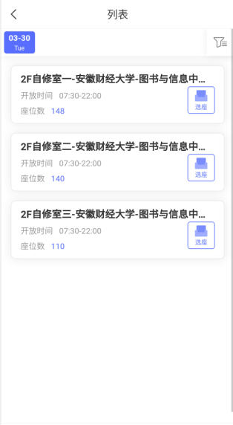
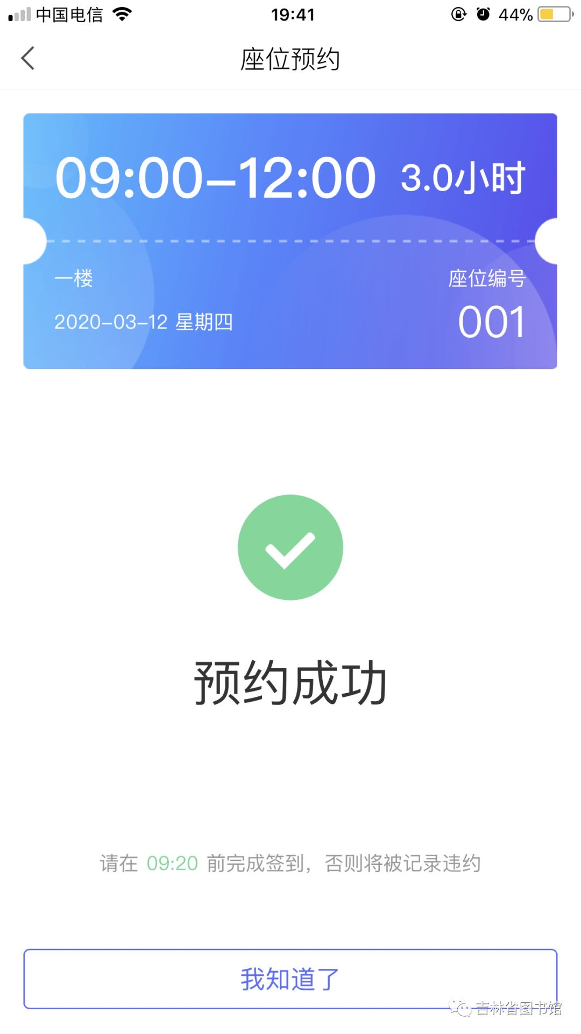
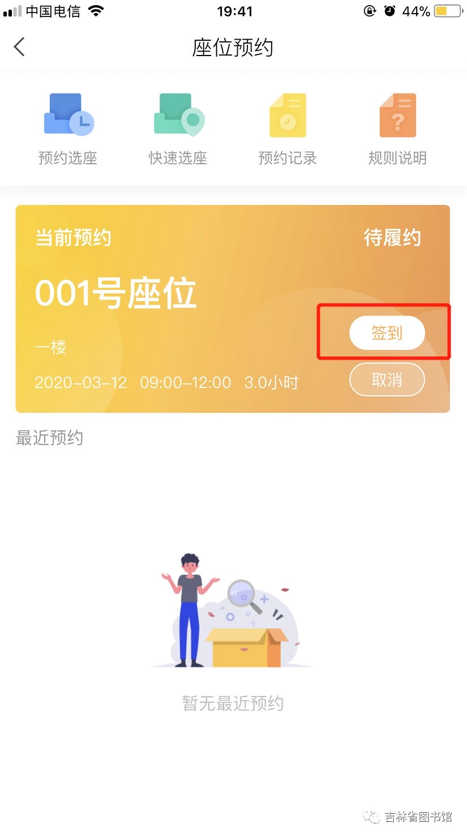
座位预约
Notes:
解决座位不足，占座问题

Slide 18
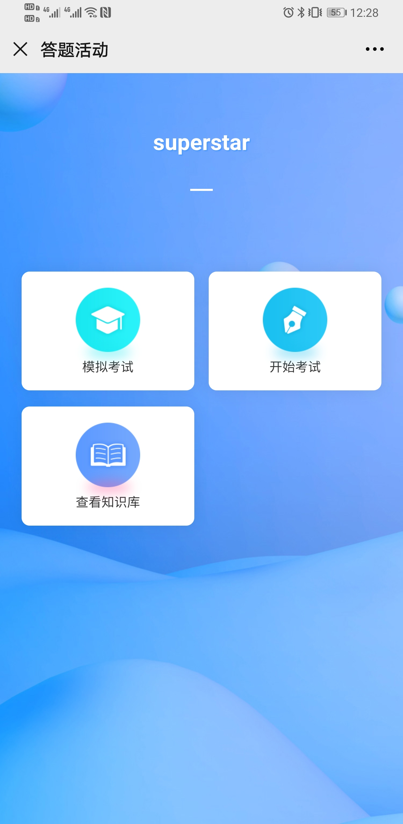
活动系列
根据图书馆需求举办知识竞赛、线下讲座报名、照片投票点赞、闯关答题、活动抽奖等

Slide 19
微信公众号
服务大厅页面模板，拓展微信菜单限制
实现图书馆个性化页面显示

Slide 20
下载安装
学习通
手机注册绑定

Slide 21
THANKS

